Slide 1
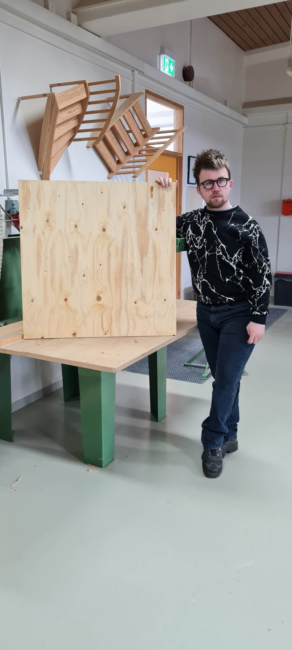
Lokaverkefni við VA
Helgi siguður jónasson

Slide 2
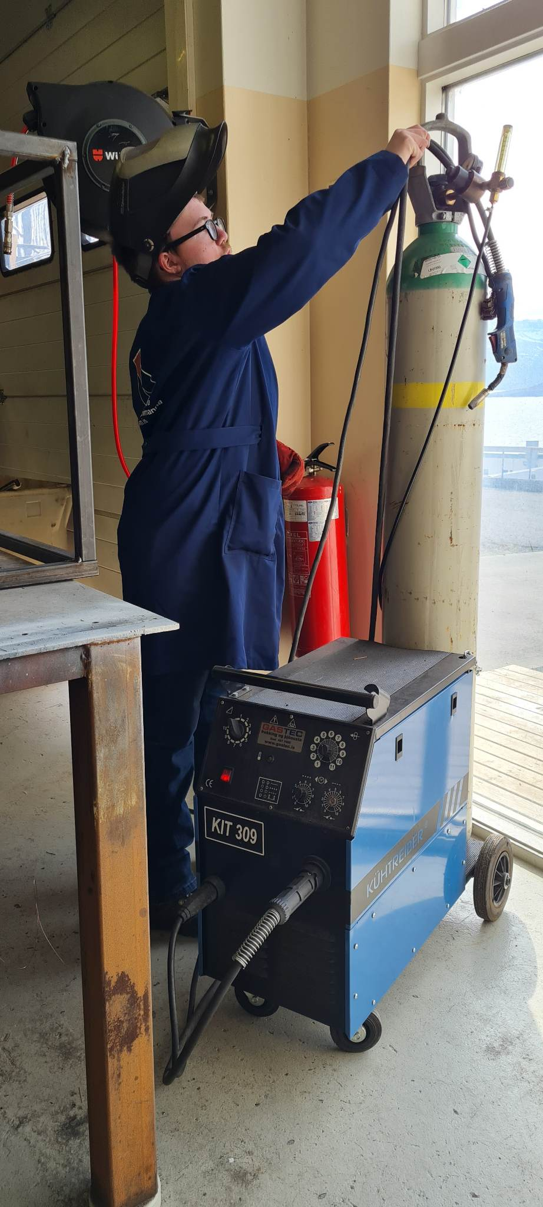
Verkefnið mitt var að smíða borð
Það er gert úr 2 efnum
Notes:
Hvaða verkefni er ég með

Slide 3
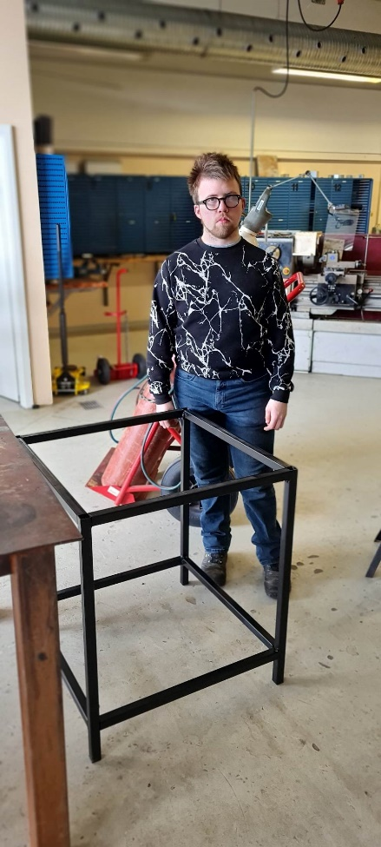
Af því að mér finnst gaman að sjóða
Og að læra nýja aðferðir
Notes:
Afhverju vildi ég gerða þetta verkefni

Slide 4
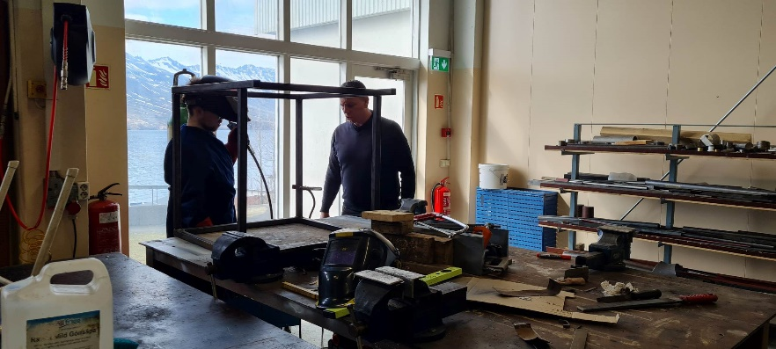
Arnar og nonni og hafliði
arnar aðstoðaði mig við að panta
Aðstoð við að uppstilingu fyrir suðu
Notes:
Hver er leiðbeinandinn minn og hvernig hann aðstoðaði mig við þetta

Slide 5
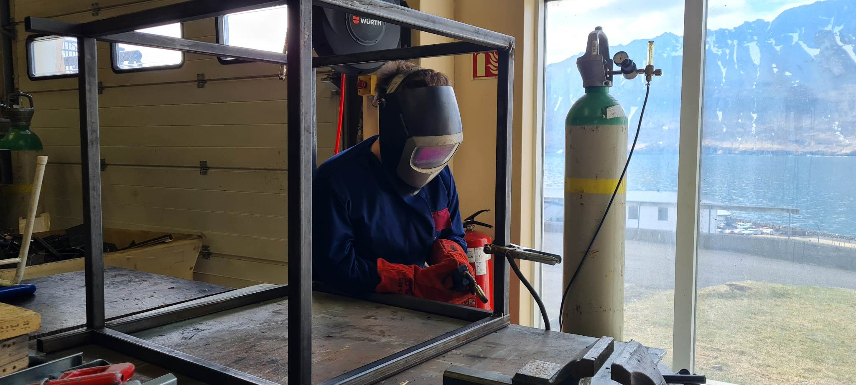
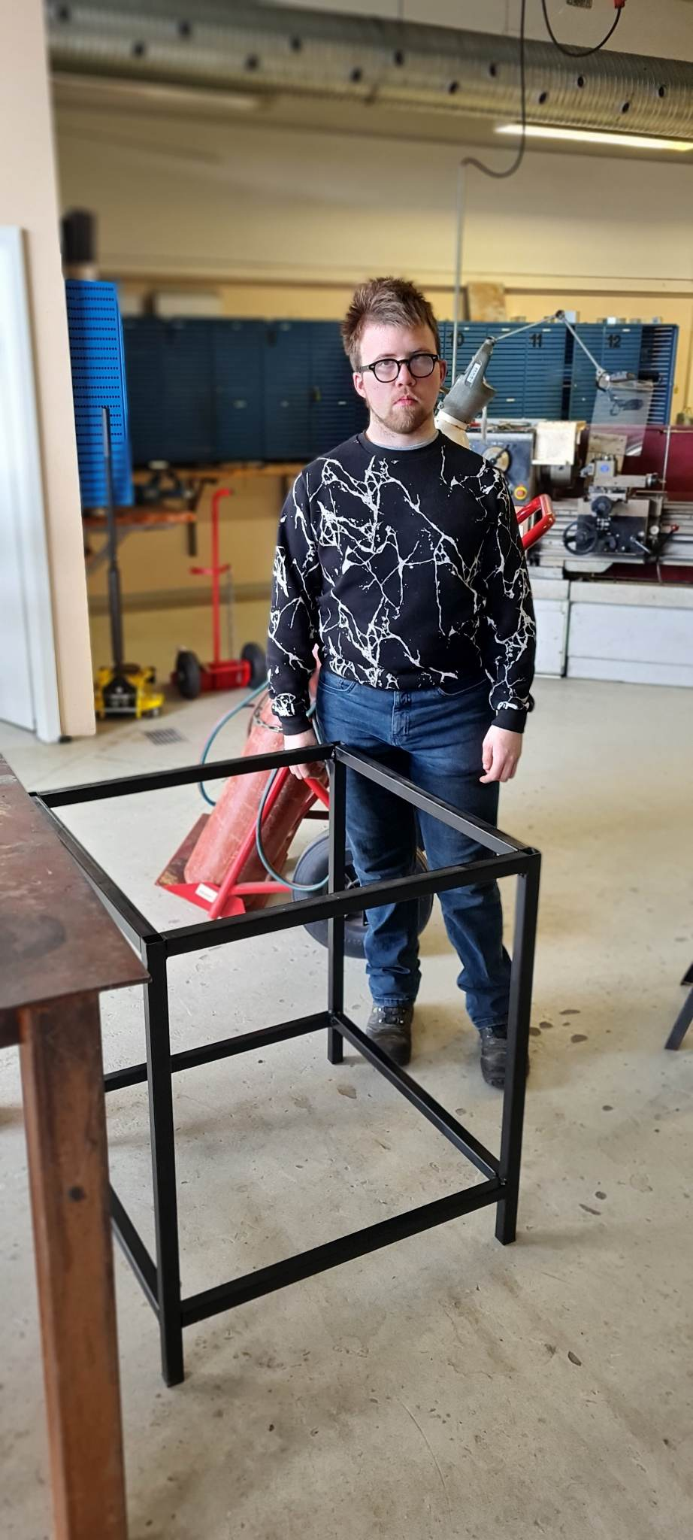
Notes:
Myndir af ferlinu

Slide 6
Skemmtilegasta er að sjóða
Erfiðasta var stressaður yfir að fá efnið seint
Leyst með að vera í aukatíma í suðu og vinnustofu hjá arnari
Notes:
Segðu hvað er skemtilegasta og hvaðer erfiasta

Slide 7
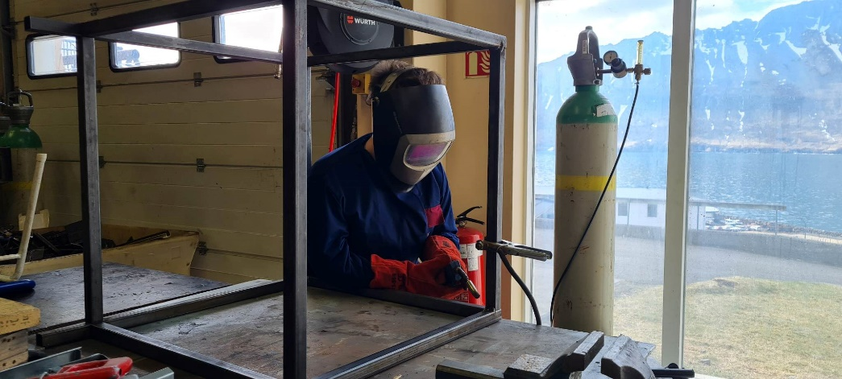
Fleiri suðuaferðir
Öðruvísi uppsetningu
Notes:
Hvað lærði ég við að gera þetta

Slide 8
Takk fyrir allt va er besti skólinn

